Slide 1
Виды и методы тестирования на разных стадиях разработки ПО

Slide 2
Уровни и виды тестирования
Модульное тестирование (component testing)
Интеграционное тестирование (integration testing)
Системное тестирование (system testing)
Приемочное тестирование (acceptance testing) – польз-ли
smoke testing
регрессионное тестирование
См. с. 144 Савина.
Notes:
«Смок-тест» (Smoke Testing, «дымовое тестирование») в тестировании означает минимальный набор тестов на явные ошибки (проверка наиболее важных ТС, невыполнение которых показывает, что продукт недееспособен). Дымовой тест обычно выполняется самим программистом; не проходящую этот тест программу не имеет смысла отдавать на более глубокое тестирование.
***История.
Первое свое применение этот термин получил у печников, которые, собрав печь, закрывали все заглушки, затапливали её и смотрели, чтобы дым шёл только из положенных мест.
Повторное «рождение» термина произошло в радиоэлектронике. Подключив в первый раз собранное устройство к источнику питания, радиолюбитель, пристально разглядывая каждый участок печатной платы, проводит так называемый «Smoke Test» — наблюдает, задымится или нет
Системное тестирование -проводится в конце validation phase – тестирование в условиях, максимально приближенных к условиям конечных п-лей

Slide 3
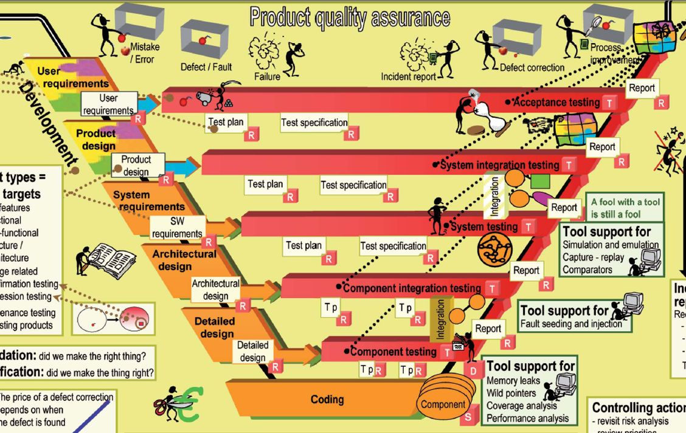
Взаимосвязь разработки и тестирования (V-диаграмма)

Slide 4
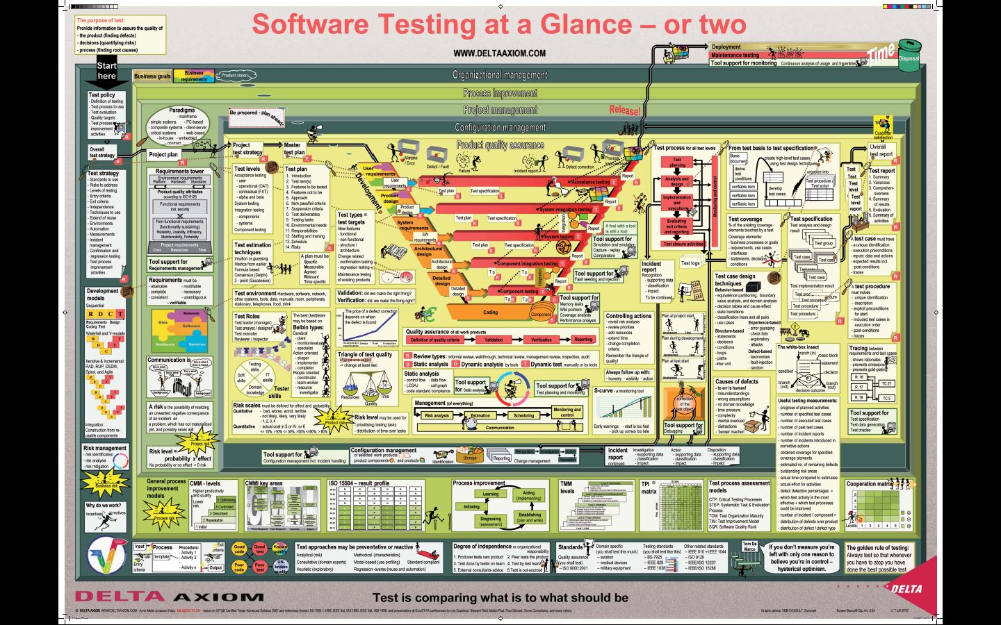

Slide 5
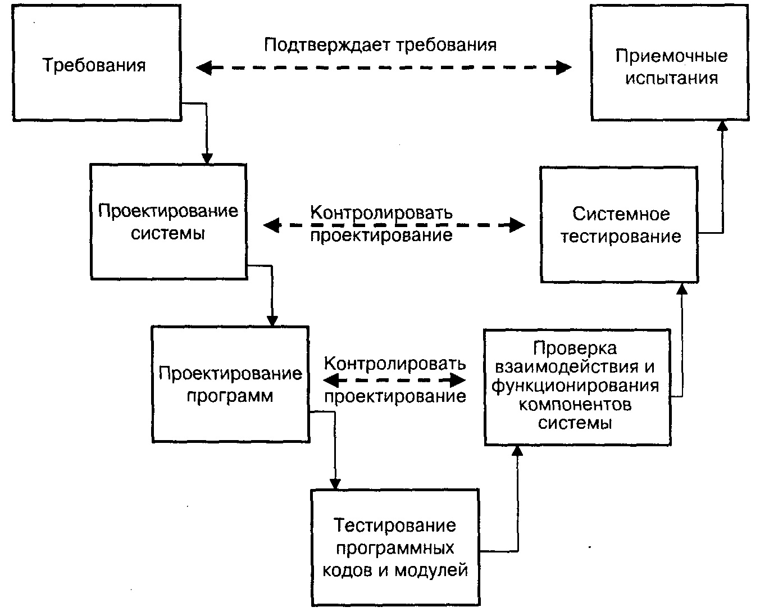
Взаимосвязь разработки и тестирования (V-диаграмма)
Павловская Т.А. (СПбГУ ИТМО)

Slide 6
Модульное тестирование (Unit testing)
Модульное тестирование - это тестирование программы на уровне отдельно взятых модулей, функций или классов.
Цель модульного тестирования состоит в выявлении локализованных в модуле ошибок в реализации алгоритмов, а также в определении степени готовности системы к переходу на следующий уровень разработки и тестирования.
Модульное тестирование чаще всего проводится по принципу "белого ящика“.
Модульное тестирование обычно подразумевает создание вокруг каждого модуля определенной среды
Notes:
Среды, включающей заглушки для всех интерфейсов тестируемого модуля. Некоторые из них могут использоваться для подачи входных значений, другие для анализа результатов, присутствие третьих может быть продиктовано требованиями, накладываемыми компилятором и сборщиком.

Slide 7
Обнаруживаемые ошибки
На уровне модульного тестирования проще всего обнаружить дефекты, связанные с алгоритмическими ошибками и ошибками кодирования алгоритмов.
Ошибки, связанные с неверной трактовкой данных, некорректной реализацией интерфейсов, совместимостью, производительностью и т.п. обычно выявляются на более поздних стадиях тестирования.
(белый и черный ящик)
Notes:
, типа работы с условиями и счетчиками циклов, а также с использованием локальных переменных и ресурсов

Slide 8
Интеграционное тестирование
Интеграционное тестирование (тестирование сборки) - тестирование части системы, состоящей из двух и более модулей.
Основная задача - поиск дефектов, связанных с ошибками в реализации и интерпретации взаимодействия между модулями.
Так же, как и модульное тестирование, оперирует интерфейсами модулей и подсистем и требует создания тестового окружения
Основная разница между модульным и интеграционным тестированием состоит в типах обнаруживаемых дефектов. В частности, на уровне интеграционного тестирования часто применяются методы, связанные с покрытием интерфейсов
Интеграционное тестирование использует модель "белого ящика" на модульном уровне.

Slide 9
Методы сборки модулей
Монолитный, характеризующийся одновременным объединением всех модулей в тестируемый комплекс.
Для замены неразработанных к моменту тестирования модулей необходимо дополнительно разрабатывать драйверы (test driver) и/или заглушки (stub)
Инкрементальный, характеризующийся помодульным наращиванием комплекса программ с пошаговым тестированием собираемого комплекса.
В инкрементальном методе выделяют две стратегии добавления модулей:
  "Сверху вниз" (нисходящее тестирование)
  "Снизу вверх" (восходящее тестирование)
  «Сэндвич»

Slide 10
Сравнение методов
Монолитное тестирование требует больших трудозатрат, связанных с дополнительной разработкой драйверов и заглушек и со сложностью идентификации ошибок, проявляющихся в пространстве собранного кода.
Монолитное тестирование предоставляет большие возможности распараллеливания работ, особенно на начальной фазе тестирования.
Пошаговое тестирование связано с меньшей трудоемкостью идентификации ошибок за счет постепенного наращивания объема тестируемого кода и соответственно локализации добавленной области тестируемого кода.

Slide 11
Недостатки нисходящего тестирования
Проблема разработки достаточно "интеллектуальных" заглушек, т.е. заглушек, способных к использованию при моделировании различных режимов работы комплекса, необходимых для тестирования
Сложность организации и разработки среды для реализации исполнения модулей в нужной последовательности
Параллельная разработка модулей верхних и нижних уровней приводит к не всегда эффективной реализации модулей из-за подстройки (специализации) еще не тестированных модулей нижних уровней к уже оттестированным модулям верхних уровней

Slide 12
Недостатки восходящего тестирования
Запаздывание проверки концептуальных особенностей тестируемого комплекса
Необходимость в разработке и использовании драйверов

Slide 13
Системное тестирование
Основная задача системного тестирования - выявление дефектов, связанных с работой системы в целом:
  отсутствующая или неверная функциональность
  неверное использование ресурсов системы
  непредусмотренные комбинации данных пользовательского уровня
  несовместимость с окружением
  непредусмотренные сценарии использования
  неудобство в применении и тому подобное.
Системное тестирование производится над проектом в целом с помощью метода «черного ящика».

Slide 14
Категории тестов системного тестирования
Полнота решения функциональных задач.
Тестирование целостности (соответствие документации, комплектность).
Проверка инсталляции и конфигурации на разных платформах.
Оценка производительности.
Стрессовое тестирование - на предельных объемах нагрузки входного потока.
Корректность использования ресурсов (утечка памяти, возврат ресурсов).
Эффективность защиты от искажения данных и некорректных действий.
Корректность документации и т.д.
Объемы данных на этом уровне таковы, что обычно более эффективным подходом является полная или частичная автоматизация тестирования

Slide 15
Другой пример разделения на категории:
Функциональное тестирование (functional testing)
Тестирование производительности (performance testing)
Стрессовое тестирование (stress testing)
Нагрузочное тестирование (load testing)
  HP LoadRunner
Тестирование удобства использования (usability testing)
Тестирование интерфейса пользователя (UI testing)
Тестирование безопасности (security testing)
Тестирование локализации (localization testing)
Тестирование совместимости (compatibility testing)
Notes:
Функциональное тестирование (functional testing)
каждое функциональное требование транслируется в тест-кейсы (используя техники «черного ящика») для того, чтобы проверить, что система функционирует в точности, как и описано в спецификации (функциональных требованиях к системе)
проверяем, все ли функциональные требования действительно закодированы\реализованы.
Тестирование производительности (perfomance testing)
Специализированные тесты проверки удовлетворения специфических требований, предъявляемых к параметрам производительности. Существует особый подвид таких тестов, когда делается попытка достижения количественных пределов, обусловленных характеристиками самой системы и ее операционного окружения:
продемонстрировать, что система удовлетворяет критериям производительности при заданных условиях
измерить, какая часть системы является причиной «плохой» производительности системы
измерить время реакции на действие пользователя, время отклика на запрос, и т.д.
Стрессовое тестирование (stress testing)
тестирование операционных характеристик приложения в условиях ограниченных ресурсов (например, скорость, память, место на диске и т.д.)
проверить, что система в стрессовых условиях не прекращает свою работу некорректным образом (без сохранения копии базы данных, вывода сообщения пользователям и т.п.)
Нагрузочное тестирование (load testing)
применяется для анализа работы информационных систем на различных уровнях нагрузки.
основным понятием нагрузочного тестирования является "виртуальный пользователь". Управляя числом виртуальных пользователей, тестировщик управляет нагрузкой на систему .
определяем, при какой максимальной нагрузке (максимальном количестве пользователей) система способна функционировать в соответствии с требованиями к производительности
HP LoadRunner
Тестирование удобства использования (usability testing)
- эксперимент, выполняемый с целью определения, насколько хорошо люди могут использовать некоторый искусственный объект (такой как веб-страница, пользовательский интерфейс или устройство) для его предполагаемого применения, то есть юзабилити-тестирование измеряет юзабилити объекта. Юзабилити-тестирование сосредоточено на определённом объекте или небольшом наборе объектов, в то время как исследования взаимодействия человек-компьютер в целом — формулируют универсальные принципы.
метод оценки удобства продукта в использовании, основанный на привлечении пользователей в качестве тестировщиков, испытателей и суммировании полученных от них выводов.
Тестирование интерфейса пользователя (UI testing)
тестирование графического интерфейса пользователя для того, чтобы убедиться, что он соответствует принятым стандартам и их требованиям.
проверяем, как приложение обрабатывает ввод с клавиатуры и «мышки» и как отображаются элементы графического интерфейса (текст, кнопки, меню, списки и прочие элементы).
Тестирование безопасности (security testing)
оценка уязвимости программного обеспечения к различным атакам.
В ходе тестирования безопасности испытатель играет роль взломщика. Ему разрешено все:
попытки узнать пароль с помощью внешних средств;
атака системы с помощью специальных утилит, анализирующих защиты;
подавление, ошеломление системы (в надежде, что она откажется обслуживать других клиентов);
целенаправленное введение ошибок в надежде проникнуть в систему в ходе восстановления;
просмотр несекретных данных в надежде найти ключ для входа в систему.
Тестирование локализации (localization testing)
проверяем функционирует ли система как ожидается под разными языковыми локализациями операционных систем
Тестирование совместимости (compatibility testing)
проверить, что приложение совместимо с определенными конфигурациями оборудования, операционными системами, базами данных, браузерами, и т.д.

Slide 16
Регрессионное тестирование
Регрессионное тестирование - цикл тестирования, который производится при внесении изменений на фазе системного тестирования или сопровождения продукта.
Главная проблема регрессионного тестирования - выбор между полным и частичным перетестированием и пополнение тестовых наборов. При частичном перетестировании контролируются только те части проекта, которые связаны с измененными компонентами.

Slide 17
Исправление дефекта
Получив отчет об ошибке, программист анализирует исходный код, находит ошибку, исправляет ее и модульно или интеграционно тестирует результат.
В свою очередь тестировщик, проверяя внесенные программистом изменения, должен:
  Проверить и утвердить исправление ошибки. Для этого необходимо выполнить указанный в отчете тест, с помощью которого была найдена ошибка.
  Попробовать воспроизвести ошибку каким-нибудь другим способом.
  Протестировать последствия исправлений. Возможно, что внесенные исправления привнесли ошибку (наведенную ошибку) в код, который до этого исправно работал.

Slide 18
Комбинирование уровней тестирования
В каждом конкретном проекте должны быть определены задачи, ресурсы и технологии для каждого уровня тестирования.
Задача тестировщиков и менеджеров - оптимально распределить ресурсы между тремя уровнями тестирования так, чтобы каждый из возможных типов дефектов был «адресован» (в наборе тестов должны иметься тесты, направленные на выявление дефектов этого типа).
Например, перенесение усилий на поиск фиксированного типа дефектов из области системного в область модульного тестирования может существенно снизить сложность и стоимость всего процесса тестирования.

Slide 19
 | Модульное | Интеграционное | Системное
Типы дефектов | Локальные дефекты | Интерфейсные дефекты | Отсутствующая функциональность, ошибки совместимости, документации, переносимости, проблемы производительности, инсталляции и т.п.
Необходимость в системе тестирования | Да | Да | Нет*
Цена разработки системы тестирования | Низкая | Низкая до умеренной | Умеренная до высокой или неприемлемой
Цена процесса тестирования | Низкая | Низкая | Высокая
Notes:
прямой необходимости в системе тестирования нет, но цена процесса системного тестирования часто настолько высока, что требует использования систем автоматизации, несмотря на возможно высокую их стоимость.

Slide 20
Приемочное тестирование
Приемочное тестирование (Acceptance testing) - тестирование готового продукта конечными пользователями в реальном окружении. Приемочные тесты разрабатываются пользователями (обычно в виде сценариев).
Acceptance
Testing
System
Testing
Integration
Testing
Unit
Testing

Slide 21
Эвристические методы создания тестов

Slide 22
Простейший пример
Программа выполняет ввод трех целых чисел
и выводит сообщение о том, является ли треугольник с такими сторонами неравносторонним, равнобедренным или равносторонним
правильный неравносторонний
правильный равносторонний
правильный равнобедренный
по крайней мере 3 теста, представляющих правильные равнобедренные, полученные как переставновки двух разных сторон
длина одной из сторон 0
длина одной из сторон <0
три положительных числа, сумма двух из сторон равна третьей
по крайней мере 3 теста со всеми тремя перестановками, когда сумма двух сторон равна третьей
три положительных числа, сумма двух из сторон < третьей
по крайней мере 3 теста из категории 9
все стороны = 0
по крайней мере один тест, содержащий нецелые значения
по крайней мере один тест, содержащий неверное кол-во значений
и вообще: указаны ли ожидаемые результаты каждого теста?
Notes:
Программа выполняет чтение трех целых чисел и выводит сообщение о том, является ли треугольник с такими сторонами неравносторонним, равнобедренным или равносторонним.
правильный неравносторонний
правильный равносторонний
правильный равнобедренный
по крайней мере 3 теста, представляющих правильные равнобедренные, полученные как переставновки двух разных сторон
длина одной из сторон 0
длина одной из сторон <0
три положительных числа, сумма двух из сторон равна третьей
по крайней мере 3 теста со всеми тремя перестановками, когда сумма двух сторон равна третьей
три положительных числа, сумма двух из сторон < третьей
по крайней мере 3 теста из категории 9
все стороны = 0
по крайней мере один тест, содержащий нецелые значения
по крайней мере один тест, содержащий неверное кол-во значений
указаны ли ожидаемые результаты теста

Slide 23
Подход к созданию тестов на примере
Программа вводит два числа и выводит их сумму.
В каждом из чисел 1 или 2 цифры
Ввод каждого числа завершается Enter
Ввод каждого числа отображается на экране
После ввода числе выводится сумма.
Программа запускается командой ADDER
Notes:
Первый тест - базовый
Проблемы:
Ввод запрашивается с помощью знака «?»
- ош-ка пр-я: нет сопровод. инф-и что вводить
как остановить
что за программа
- ош-ка кодир-я: ответ в стороне от исх. дан

Slide 24
Первый тест - базовый
Проблемы:
Ввод запрашивается с помощью знака «?»
- ош-ка пр-я: нет сопровод. инф-и, что вводить
как остановить
что за программа
- ош-ка кодир-я: ответ в стороне от исх. дан

Slide 25
99 + 99 198
-99 + -99 -198
99 + -14 85 большое первое может повлиять
на интерпр-ю второго
-38 + 99 61 - и +
56 + 99
9 + 9
0 + 0
0 + 23
-78 + 0
( каждая цифра встречается 1 раз)

Slide 26
Классы тестов
Классом можно назвать группу значений, которые программа обрабатывает одним и тем же способом. Граничные значения класса – те входные данные, на которых программа меняет свое поведение
Не всегда программа меняет свое поведение там, где предполагается
Границу нужно протестировать с двух сторон

Slide 27
серия недопустимых значений
серия проверки редактирования (стрелки, BS, Del)
граничные условия
  100 + 100
  цифра ли: коды от 48 до 57 (мб опечатка 75).
  границы / (47) 0 9 : (58)
  Фантазии:
  Enter + Enter
  123456 + 0
  +1 + ___2 (пробелы – до и после числа)
  1,2 + 5
  a + b
  Ctrl-A + Ctrl-B
  F1 + esc

Slide 28
Характеристики хорошего теста
существует обоснованная вероятность выявления тестом ошибок
не избыточен
тестовый набор дб наилучшим в своей категории
не дб слишком простым или слишком сложным
Некорректное поведение программы должно проявляться с достаточной очевидностью
Дорогие друзья! Взращивайте и лелейте в себе неисправимый пессимизм в отношении идеи о коде, свободном от багов.
Смотрите на код как на виртуальную вещь, которая в процессе тестирования послужит еще одним доказательством постулата о
несовершенстве мира. (Р. Савин)

Slide 29
Классы эквивалентности
граничные условия
тестирование переходов между состояниями
  все меню и опции (трудно) => все вероятные последовательности действий пользователей
Условия гонок и другие временнЫе зависимости
  запуск параллельно многих задач
  нажатие клавиш не вовремя
  тестирование производительности
нагрузочное тестирование
прогнозирование ошибок (не явл. границами, но могут вызвать сбой; интуиция) – error-guess testing

Slide 30
Виды тестов
Базовый тест -- smoke test
  (простой тестовый пример)
Инвентаризация
  (определить различные категории данных и создать тесты для каждого элемента категории)
Комбинированные тесты
  (скомбинировать различные входные данные)
Граничные оценки
  (оценить поведение программы при граничных значениях данных)
Ошибочные данные
  (оценить отклик системы на ввод неправильных данных)
Нагрузочные тесты, создание напряжений
  (попытаться вывести систему из строя)
Notes:
Функциональное тестирование, error-guess testing, тестирование границ, тестирование производительности (performance testing), нагрузочное тестирование, usability

Slide 31
Из Савина:
Методы генерирования тестов:
1. Черновик-чистовик (dirty list-white list);
2. Матричная раскладка (matrices);
3. Блок-схемы (flowchart).
Методы отбора тестов:
1. Оценка риска (risk estimate);
2. Эквивалентные классы (equivalent classes);
3. Пограничные значения (boundary values).

